Slide 1
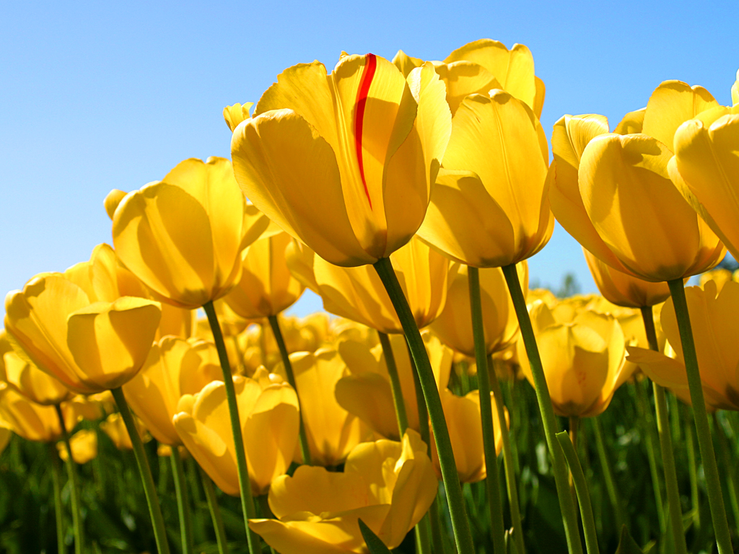
স্বাগতম

Slide 2
পরিচিতি
শিক্ষক পরিচিতিঃ
পাঠ পরিচিতিঃ
এম, এ, বশির (আইডি- ০৮)
প্রভাষক (জীববিজ্ঞান)
কেশরগঞ্জ মহাবিদ্যালয়
ফুলবাড়ীয়া- ময়মনসংহ।
শ্রেণী- একাদশ
বিষয়- প্রাণিবিজ্ঞান
সময়- ৬০ মিনিট
তারিখ-২১/০৬/১৩

Slide 3
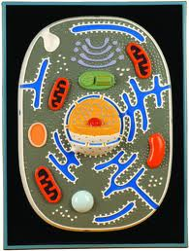
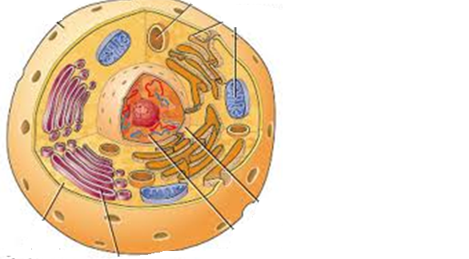

Slide 4
প্রাণিকোষঃ গঠন, বৈশিষ্ট্য ও কাজ।

Slide 5
১। কোষের সংগা বলতে পারবে।
২। কোষের প্রকার ভেদ সম্পর্কে ধারণা লাভ করতে পারবে।
৩। প্রাণি কোষের কাজ বলতে পারবে।
৪। প্রাণি কোষের গঠন বর্ননা করতে পারবে।
শিখনফলঃ

Slide 6
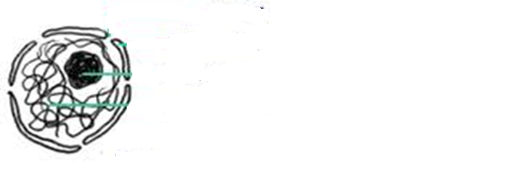
নিউক্লিয়ার রন্দ্র
নিউক্লিওলাস
নিউক্লিয়ার মেমব্রেন
ক্রমোসোম
চিত্র- নিউক্লিয়াস

Slide 7
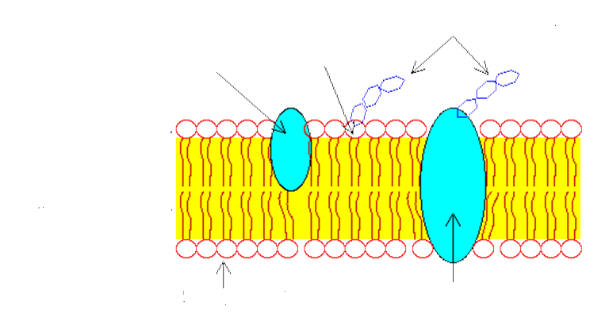
কার্বোহাইড্রেট
গ্লাইকোলিপিড
কোলেস্টেরল
গ্লাইকোপ্রোটিন
ফসফোলিপিড
চিত্র- সেল মেমব্রেন

Slide 8
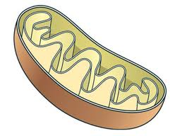
বহিঃস্তর
অন্ত:স্তর
ক্রিস্টি
ম্যাট্রিক্স
চিত্র- মাইটোকন্ড্রিয়া

Slide 9
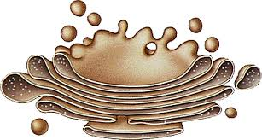
ভ্যাকুওল
সিস্টারনি
ভেসিকল
চিত্র-গলগিবডি

Slide 10
দলঃ ১। মাইটোকন্ড্রিয়ার কাজ লিখ।
দলঃ ২। নিউক্লিয়াস এর কাজ লিখ।
দলীয় কাজঃ

Slide 11
১। নিউক্লিয়াস কি ?
২। আদি কোষ ও প্রকৃত কোষ এর সাদৃশ বল?
৩। কোষ অঙ্গানু বলতে কী বুঝ?
মূল্যায়নঃ

Slide 12
বাড়ীর কাজঃ
প্রাণি কোষের চিহ্নিত চিত্র আঁক।

Slide 13
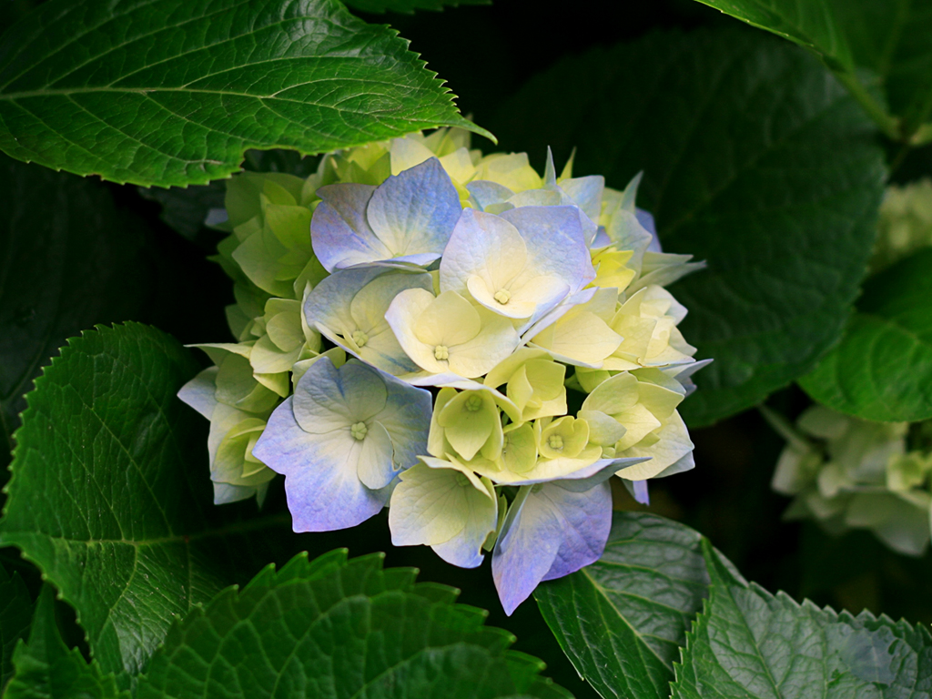
ধন্যবাদ

